Slide 1
ACTUALITE SOCIALE
20 DECEMBRE 2013
Jérôme URBAIN
GAN ASSURANCES

Slide 2
GENERALISATION DE LA COMPLEMENTAIRE SANTE.
LES TEXTES
ANI du 11/01/13 et loi de transposition
sur la sécurisation de l’emploi du 14/06/2013
Décret du 9 janvier 2012
Circulaire DSS du 25 septembre 2013

Slide 3
LES DATES
1ER JUILLET 2014, MISE EN PLACE DE LA COMPLEMENTAIRE SANTE POUR TOUTES LES ENTREPRISES AYANTS UNE MUTUELLE POUR UNE PARTIE DU PERSONNEL.
1ER JANVIER 2016 MISE EN PLACE POUR TOUTES LES ENTREPRISES.
LES ENTREPRISES QUI METTENT EN PLACE UNE MUTUELLE ENTRE LE 1ER JANVIER 2012 ET LE 1ER JANVIER 2016 DOIVENT COUVRIR L’ENSEMBLE DU PERSONNEL.

Slide 4
LA MISE EN PLACE DE LA COMPLEMENTAIRE SANTE
La convention collective
L’accord d’entreprise
Le référendum
La décision unilatérale

Slide 5
LE CARACTERE COLLECTIF ET OBLIGATOIRE DU REGIME DE COMPLEMENTAIRE SANTE
Le régime doit couvrir la totalité des catégories de salariés de l’entreprise. C’est le caractère collectif. Les catégories doivent êtres objectives.
Tous les salariés doivent bénéficier de la mutuelle. C’est le caractère obligatoire
Pourquoi ? Pour permettre à l’employeur d’être exonéré du paiement des cotisations patronales sur la cotisation qu’il prend en charge pour son salarié.

Slide 6
CATEGORIES BENEFICIAIRES 5 critères objectifs (art. R.242-1-1 CSS) ⁽¹⁾ | RETRAITE (art. R.242-1-2 CSS) | PREVOYANCE Incapacité/invalidité/inaptitude + décès si associé à un de ces 3 risques ⁽²⁾ (art. R.242-1-2 CSS) | SANTE (art. R.242-1-2 CSS)
1. Appartenance aux catégories cadres et non cadres art. 4, 4bis et 36 CCNC de 1947 | Catégories objectives au sens du décret (cadre général) |  | Sous réserve que l’ensemble des salariés de l’entreprise soient couverts
2. Tranches de rémunérations fixées pour le calcul des cotisations aux régimes AGIRC et ARCCO |  |  | Sous réserve que l’ensemble des salariés de l’entreprise soient couverts
3. Appartenance aux catégories définies par conventions de branche ou accords professionnels ou interprofessionnels 1er niveau de classification |  | Sous réserve que l’ensemble des salariés de l’entreprise soient couverts
4. sous-catégories fixées par conventions de branche ou accords professionnels ou interprofessionnels 1er niveau immédiatement inférieur à celui du critère 3 | Caractère objectif à justifier par l’employeur ⁽³⁾ (cadres particuliers)
5. Appartenance aux catégories définies à partir des usages constants, généraux et fixes en vigueur dans la profession
Catégories définies par référence au temps de travail/nature du contrat de travail/âge | Non admises | Non admises | Non admises
Catégories définies par référence à un critère d’ancienneté | Condition d’ancienneté de 12 mois maximum | Condition d’ancienneté de 12 mois maximum | Condition d’ancienneté de 6 mois maximum

Slide 7
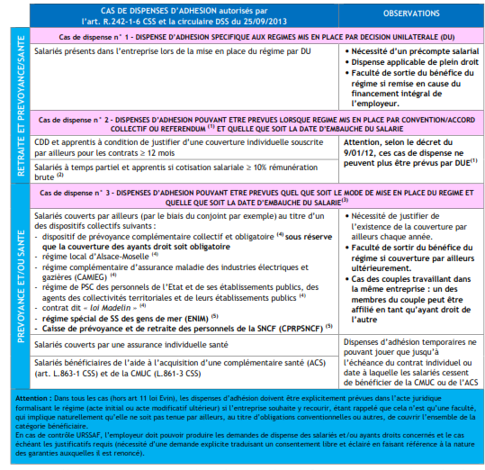

Slide 8
COMPARATIF SOCIAL DU STATUT DE TRAVAILLEUR SALARIE ET DE TRAVAILLEUR NON SALARIE (TNS) POUR UNE REMUNERATION NETTE IDENTIQUE

Slide 9
LA REMUNERATION
REMUNERATION BRUTE DU SALARIE DE 30 000 EUROS.
REMUNERATION NETTE DU SALARIE ET TNS 23 707 EUROS.

Slide 10
COTISATIONS GLOBALES POUR DES PRESTATIONS SOCIALES EQUIVALENTES EN PREVOYANCE, COMPLEMENTAIRE SANTE ET RETRAITE
SALARIE : 21 992 EUROS
TNS 15 821 EUROS + COTISATIONS MADELIN DE 5062 EUROS SOIT 20 884 EUROS
LA DIFFERENCE EST DE 1108 EUROS

Slide 11
LA PREVOYANCE
ARRET DE TRAVAIL (indemnité journalière)
INVALIDITE (rente d’invalidité)
DECES(capital ou rente viagère)

Slide 12
LA COMPLEMENTAIRE SANTE
HOSPITALISATION
SOINS MEDICAUX…PHARMACIE.
DENTAIRE
OPTIQUE

Slide 13
RETRAITE OBLIGATOIRE DU SALARIE
RETRAITE DE BASE CALCULEE SUR 164 A 172 TRIMESTRES ET LES 25 MEILLEURES ANNEES.
RETRAITE COMPLEMENTAIRE ARRCOS PAR POINTS.
RETRAITE COMPLEMENTAIRE AGIRC PAR POINTS.

Slide 14
RETRAITE OBLIGATOIRE TNS
RETRAITE DE BASE CALCULEE SUR 164 A 172 TRIMESTRES ET LES 25 MEILLEURES ANNEES
RETRAITE COMPLEMENTAIRE RSI PAR POINTS

Slide 15
RETRAITE SUPPLEMENTAIRE MADELIN TNS
RETRAITE PAR CAPITALISATION
PERMET DE COMPLETER LA RETRAITE RSI
DEDUCTIBLE DU RESULTAT FISCAL DE L’ENTREPRISE
COMPENSE LA RETRAITE AGIRC DES CADRES
COMPENSE LA BASE DE COTISATION DU TNS (REMUNERATION NETTE) COMPAREE A CELLE DU SALARIE (REMUNERATION BRUTE) SOIT 20% D’ECART

